Slide 1
Docker kontejnerji v praksi
Marko Ambrož in Žiga Hudolin
Ministrstvo za javno upravo

Slide 2
Ali so Docker kontainerji tehnološko nevtralni
  Podprti operacijski sistemi
  Prenosljivost aplikacij
  Oblačna nevtralnost
  Demonstracija:
    Osnovni ukazi,
    Primer: GoogleCoder

Slide 3
Podprti operacijski sistemi
Standardni operacijski sistemi:
Amazon EC2
Arch Linux
Azure Microsoft
CentOS
CRUX Linux
Debian
Fedora
FrugalWare
Gentoo
Google Cloud
Joyent
Mac OS X
Oracle Linux
Rackspace Cloud
Red Hat Enterprise Linux
SoftLayer IBM
openSUSE and SUSE Linux Enterprise
Ubuntu
Windows
Namensko prirejeni
operacijski sistemi:
Atomic
Boot2Docker
CoreOS
OSv
VMWare PhotonOS
RancherOS
Ubuntu Core

Slide 4

Prenosljivost aplikacij
DOCKER
HUB
GitHub
DOCKER BUILD
Dockerfile
FROM ubuntu
RUN apt-get update
RUN apt-get -y install git build-essential
RUN apt-get -y install nodejs npm
RUN apt-get install -y git-core zip
RUN apt-get cleanWORKDIR /opt/coder/
RUN git clone https://github.com/googlecreativelab/
\ coder.git .
RUN ls -la && pwd
WORKDIR /opt/coder/coder-apps
RUN ./install_common.sh ../coder-base
WORKDIR /opt/coder/coder-base
RUN npm install
COPY src/config.js /opt/coder/coder-base/
\ config.js#
EXPOSE 80 443EXPOSE 8180 8181
CMD ["nodejs","server.js"]
DOCKER RUN

Slide 5
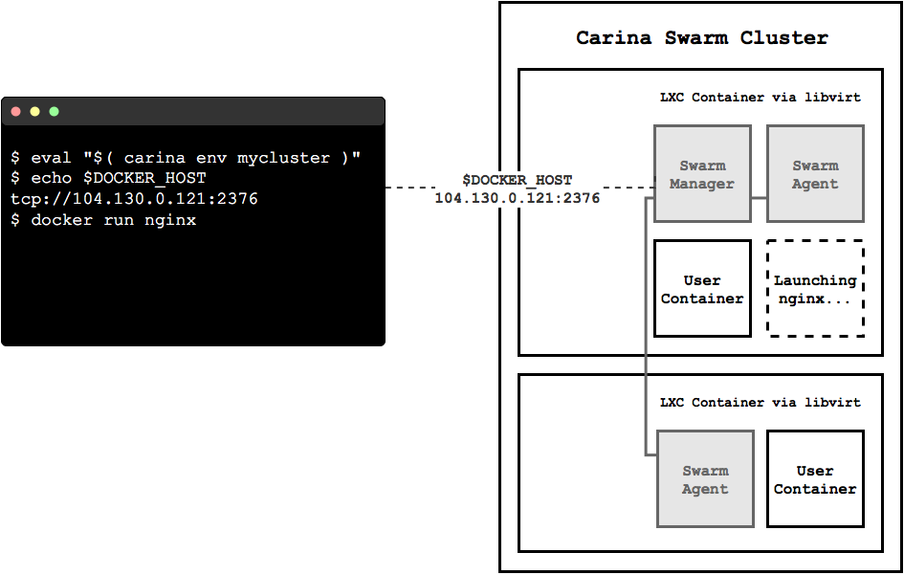
Oblačna nevtralnost
IaaS (Infrastructure as a Service)
  DigitalOcean droplets: Ubuntu, Fedora, Debian, CoreOS, Centos
CaaS (Container as a Service)
  RackSpace: CARINA - Docker Swarm (podpora gručam)

Slide 6
Demonstracija Docker ukazov
Demonstracija:
    Osnovni ukazi,
    Centos 7,
    Atomic,
    Primer aplikacije: GoogleCoder

